Slide 1
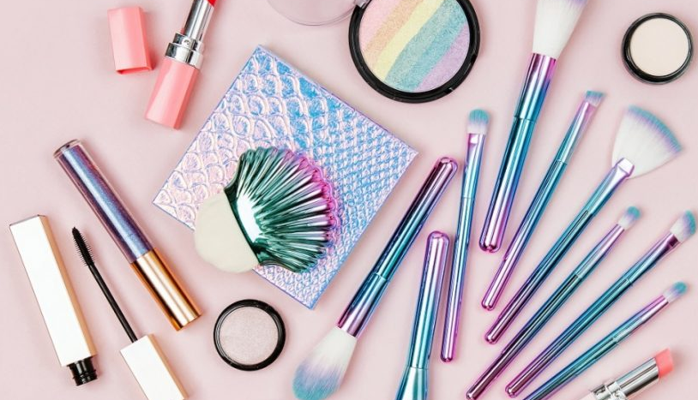
O substancjach zawartych w kosmetykach

Slide 2
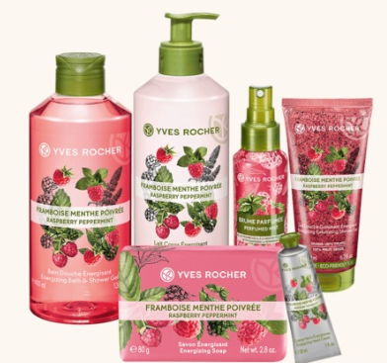
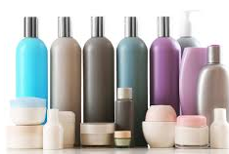
Rodzaje i funkcje kosmetyków
Kosmetyki to grupa produktów służących do pielęgnacji, ochrony i upiększania ciała

Slide 3
Substancje zawarte w kosmetykach
Zapewniające trwałość kosmetykom – konserwanty, przeciwutleniacze
Rozpuszczalniki składników kosmetyku – woda, alkohol, tłuszcze
Substancje odpowiadające za działanie kosmetyku – nawilżające, natłuszczające, antybakteryjne, wybielające, złuszczające, chroniące skórę przed działaniem szkodliwych promieni słonecznych

Slide 4
Podział kosmetyków
CZYSZCZĄCE

Slide 5
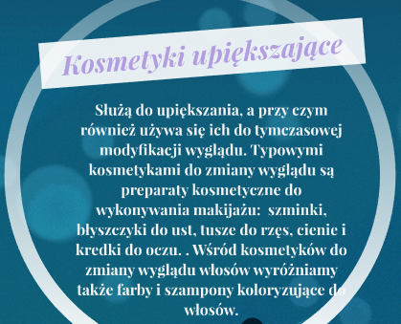

Slide 6
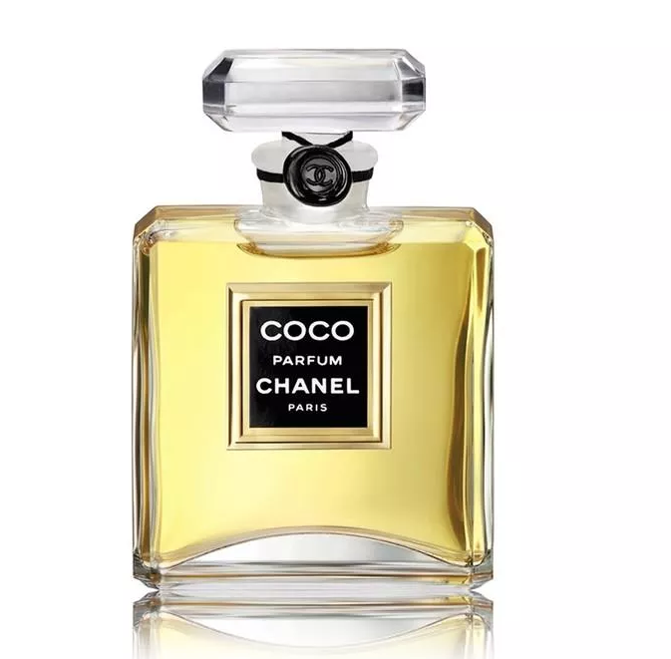
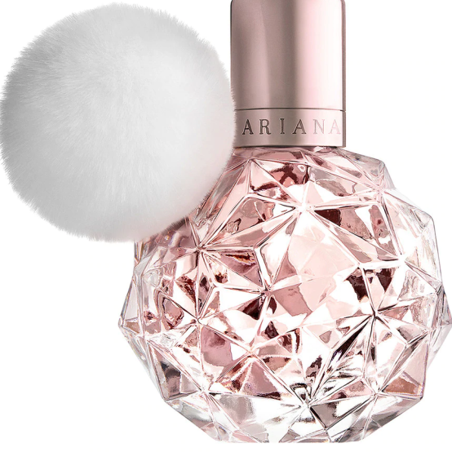

Slide 7
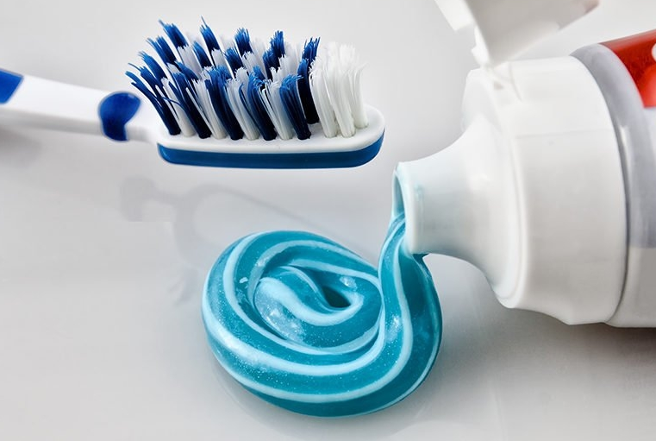

Slide 8
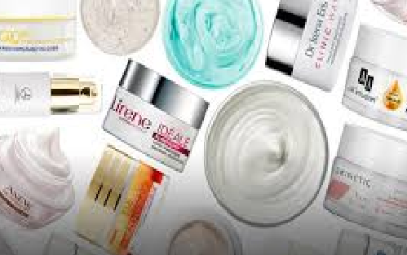

Slide 9
Notatka do zeszytu
1. Do nadawania zapachu wyrobom kosmetycznym używa się naturalnych środków zapachowych lub zapachów syntetycznych pochodzących między innymi od estrów.
2. Substancje zapachowe (olejki eteryczne) wyodrębnia się z naturalnych za pomocą ekstrakcji z użyciem alkoholu i destylacji parą wodną.
3. Perfumy to alkoholowe roztwory syntetycznych i naturalnych substancji zapachowych.
4. Dezodoranty są produktami przeznaczonymi do maskowania zapachu, który powstaje w wyniku działania bakterii rozkładających pot. Antyperspiranty ograniczają pocenie się.
5. Pasta do zębów zawiera detergenty i substancje ścierne.
6. Detergenty są aktywnymi składnikami szamponów.
7. Emulsje zawierają dwie niemieszające się ze sobą ciecze oraz stabilizator – emulgator.

Slide 10
Praca domowa
Opisz przeznaczenie szamponu do włosów, który posiadasz w domu. Zapisz jego skład i poszukaj, jakie on ma właściwości.
Zdjęcie pracy domowej wyślij na adres:
zadaniachemia2020@onet.pl
DZIĘKUJĘ!!!
Fragmenty prezentacji wykorzystane z

